Slide 1
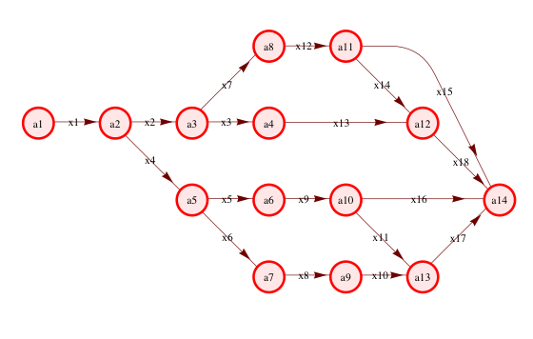

Code Complexity
Marta Kokić
Nikola Vidović
Blagica Hrsto
Marija Karoglan

Slide 2


Što je code complexity?
Kvantitativna mjera kompleksnosti koda
Ciklomatska i kognitivna kompleksnost
Kognitivna -> razumijevanje
Ciklomatska -> testiranje
Benefiti:
Smanjeni troškovi i rizici
Veća predvidljivost
Bolji testovi
Pomaže programerima naučiti

Slide 3
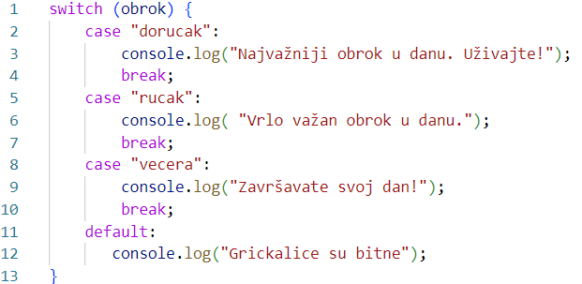
Kognitivna kompleksnost
Mjera razumljivosti koda
Refaktoriranje koda prema kvaliteti i čitljivosti
Skraćivanje koda
Složenost raste prekidom u linearnom toku

Slide 4
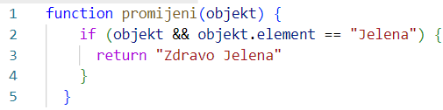

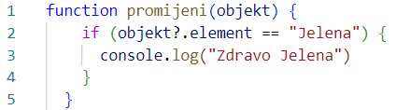
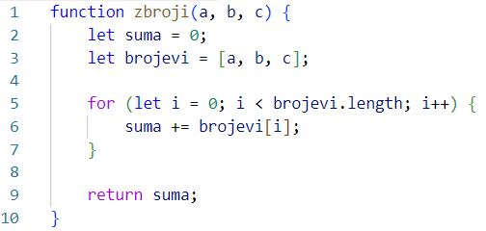
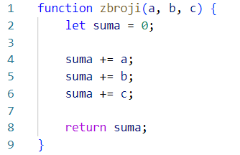
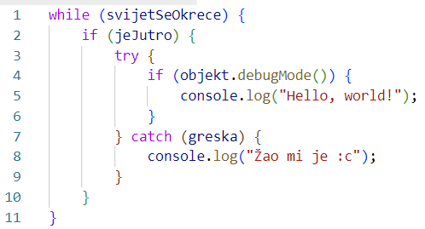

1)
2)
3)

Slide 5



Ciklomatska kompleksnost
1976. -> Thomas J. McCabe Sr.
Kvantitativna mjera broja linearno nezavisnih putova u kodu
Control Flow Graph -> grafički prikaz svih mogućih putova koji se mogu prijeći prilikom izvršavanja programa
Veći broj -> veća kompleksnost
Veća kompleksnost -> veća vjerojatnost greške i otežano izvršavanje koda

Slide 6
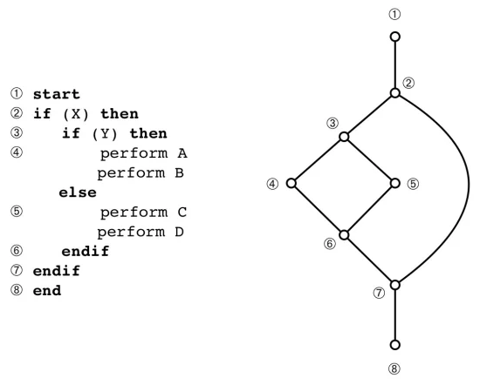
<kontrolni tokovni graf>
Usmjereni graf
Bridovi -> kontrolni tok / put
Čvorovi -> jednostavni blokovi
Početak -> ulazni blok
Kraj -> izlazni blok

Slide 7

Kako izračunati ciklomatsku kompleksnost?
E – broj bridova u kontrolnom grafu
N – broj čvorova u kontrolnom grafu
P – broj povezanih komponenti
M – metrika kompleksnosti
3 slučaja:
M=E-N+2P (općenito)
M=E-N+P (kraj i početak izravno spojeni)
M=E-N+2 (samo jedna metoda)
"Trik metoda"-prebrojavanje regija

Slide 8
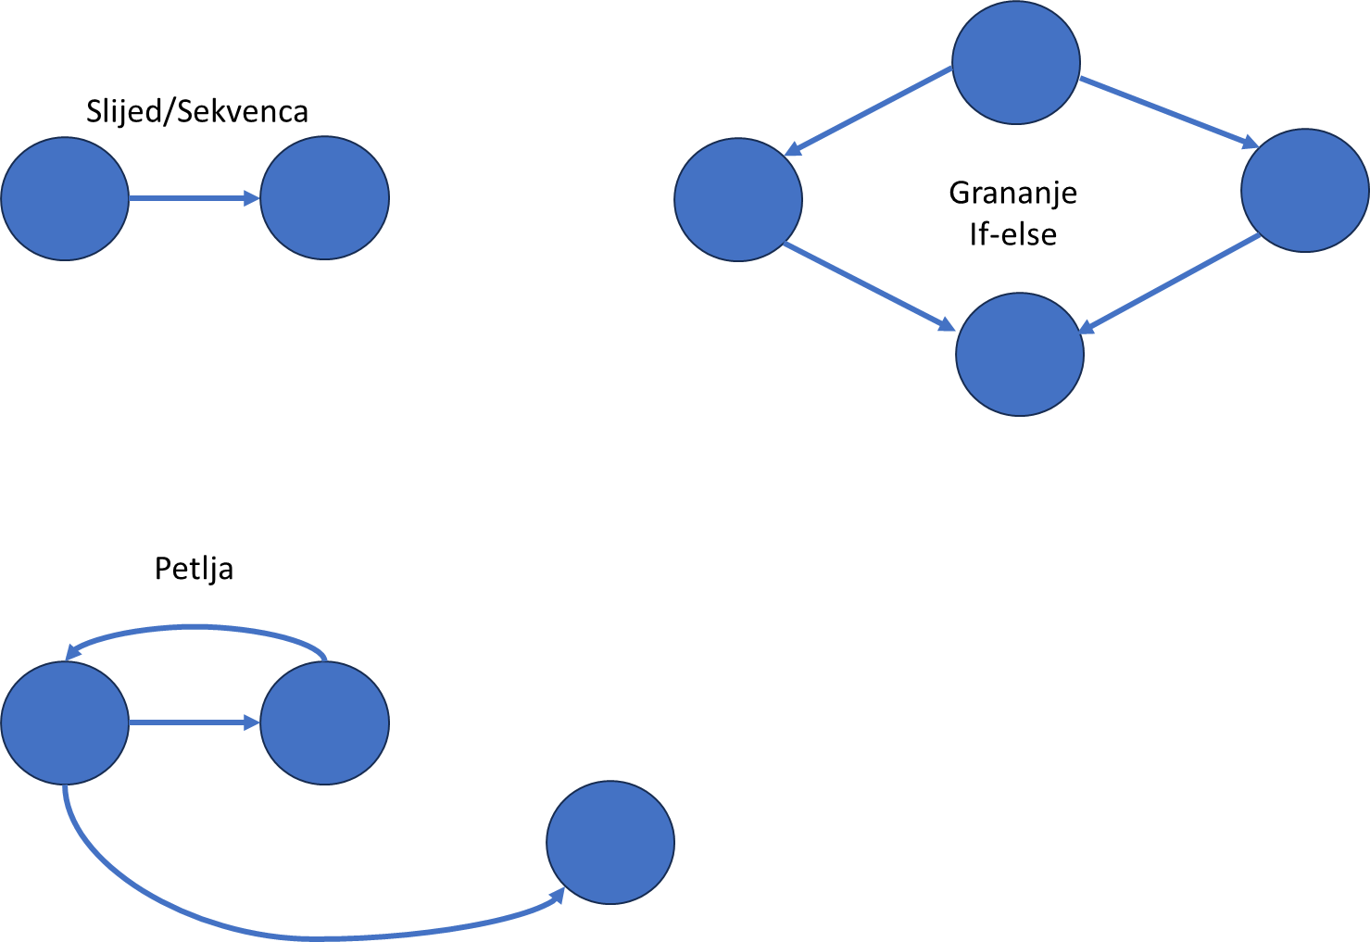

Slide 9
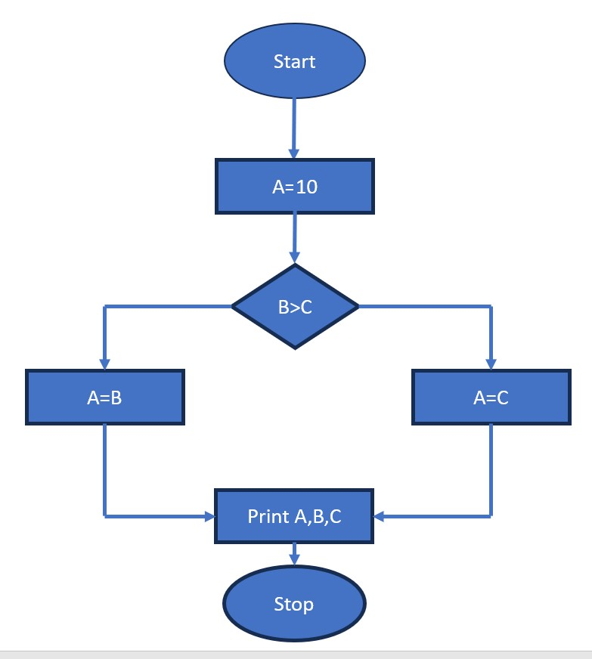
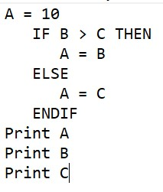
Primjer 1 -> M=E-N+2
Račun:7-7+2=2
7 bridova
7 čvorova
1 komponenta

Slide 10
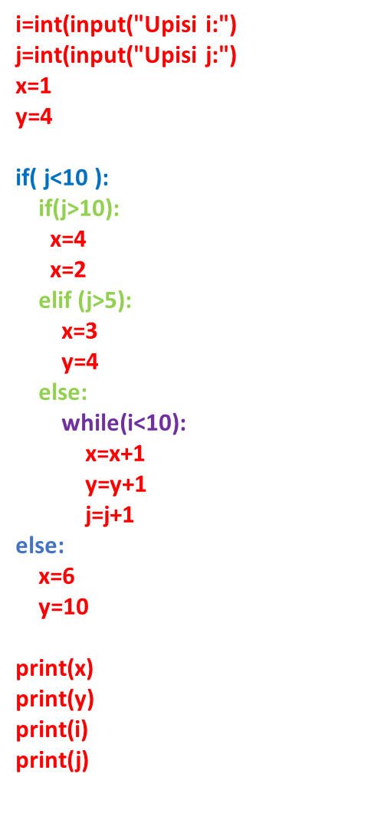
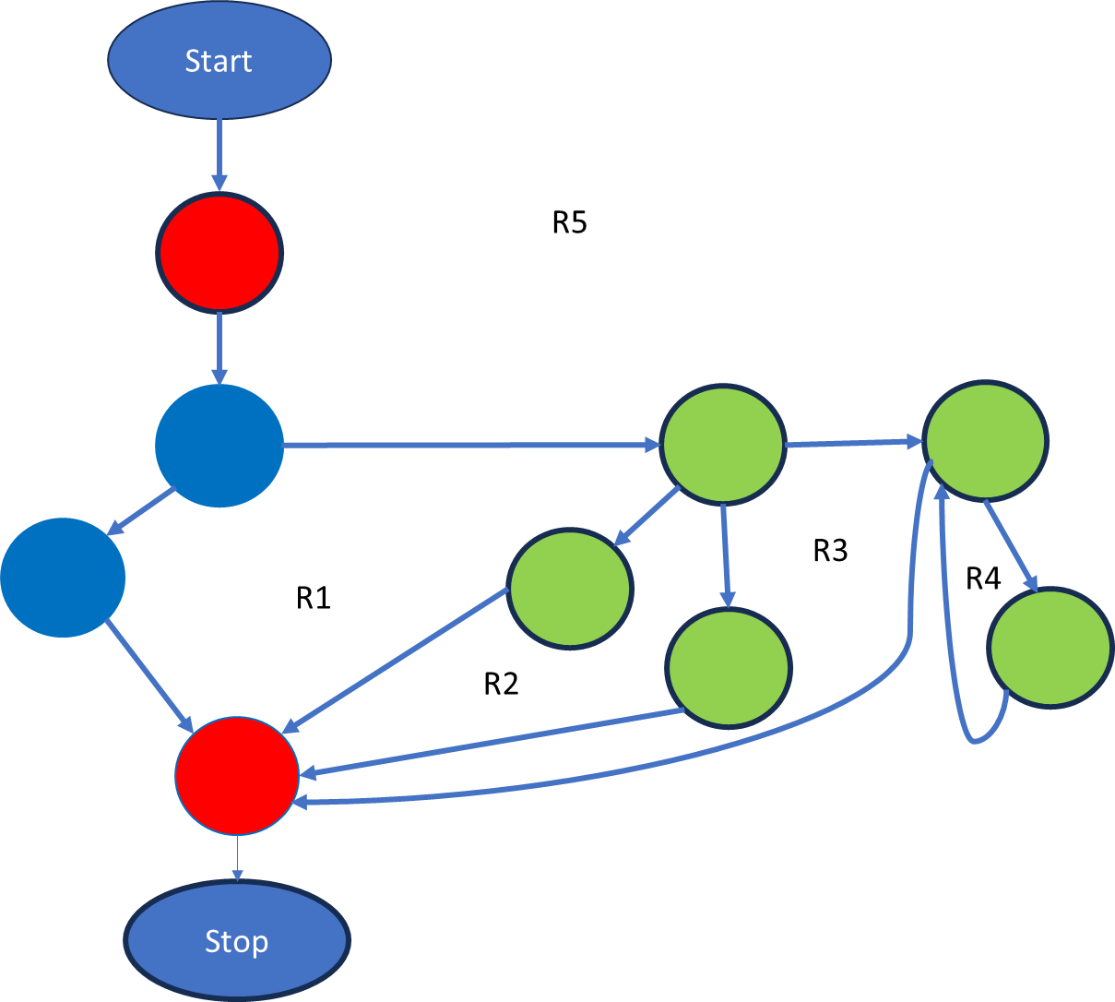
M=E-N+2
M=14-11+2=5

Slide 11


Prednosti i mane ciklomatske kompleksnosti
Računa samo kompleksnost koda, a ne i podataka
Pretjerana optimizacija
Može davati krive brojke kompleksnosti
Može se koristiti kao kvalitativna metrika
Pomaže u procesu testiranja
Lako primjenjiva

Slide 12
Softveri za procjenu kompleksnosti
CodeMetrics (JS, TS)
CodeScene (JS, TS, C/C++, C#, Python, Rust, Java, Swift…)
Codalyze (JS, Java, C++, C#, Python, PHP, Swift, Ruby…)

Slide 13
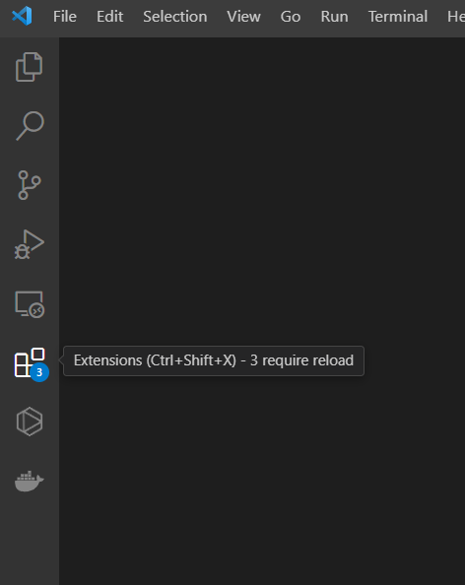
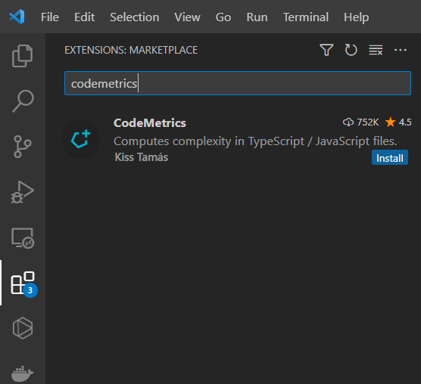
Instalacija softvera
Mi ćemo koristiti CodeMetrics

Slide 14
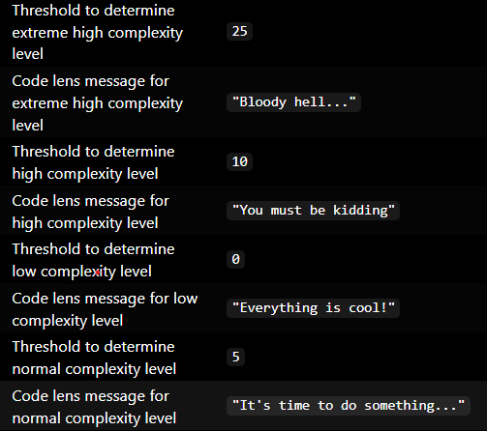
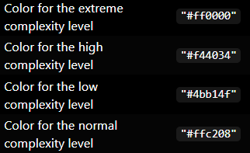
Specifikacije programa

Slide 15
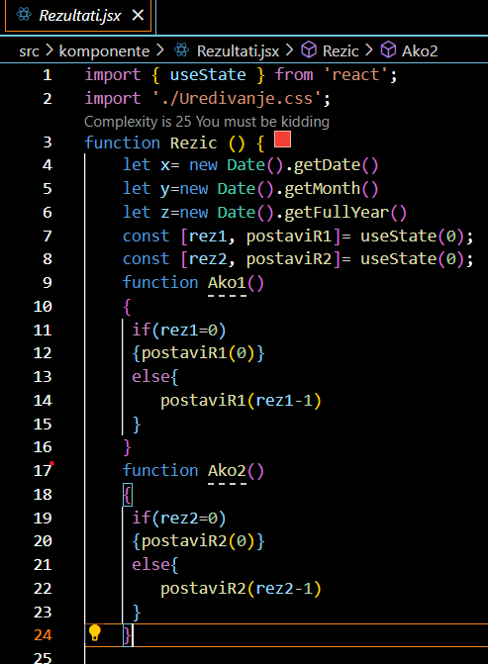
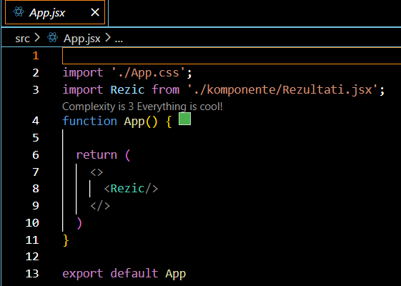
Primjeri

Slide 16
Zadaci
3 zadatka
Smanjiti kompleksnost, ne pokvariti djelovanje funkcije
zadN.js i zadN.test.js
https://jestjs.io/docs/getting-started (ako ne radi testiranje funkcije)

Slide 17
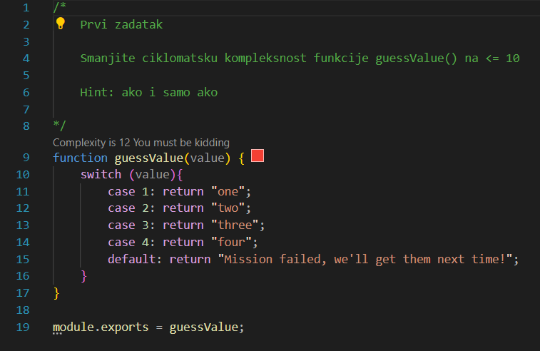
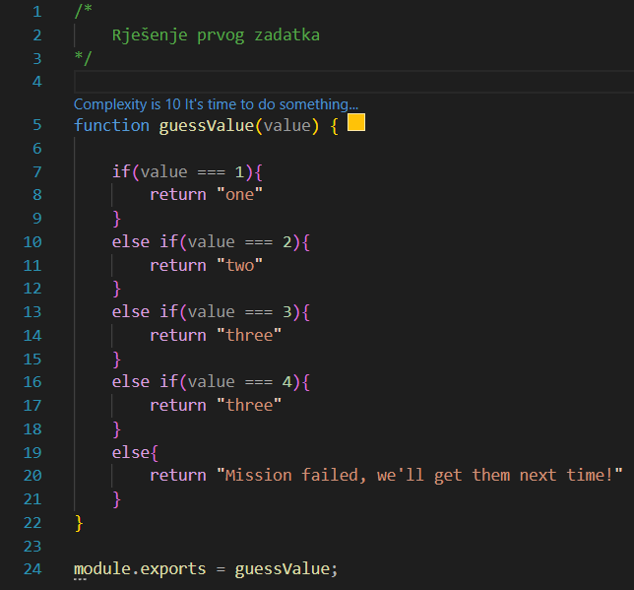
Rješenje prvog zadatka

Slide 18
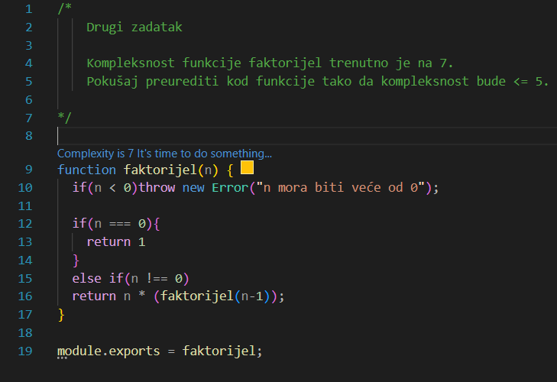
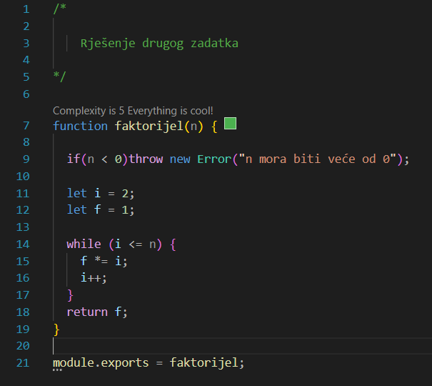
Rješenje drugog zadatka

Slide 19
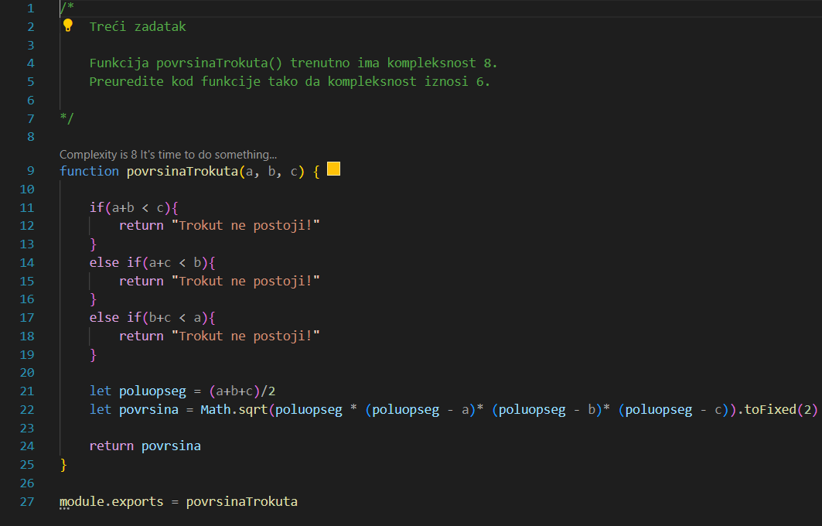
Rješenje trećeg zadatka

Slide 20
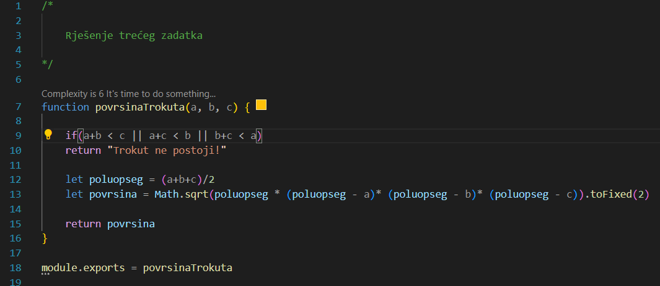
Rješenje trećeg zadatka

Slide 21
Linkovi
https://www.springboottutorial.com/code-quality-what-is-code-complexity
https://blog.codacy.com/an-in-depth-explanation-of-code-complexity
https://www.geeksforgeeks.org/cyclomatic-complexity/
https://pmpl.cs.ui.ac.id/2021/exercise3/
https://jellyfish.co/library/cyclomatic-complexity/
https://learn.microsoft.com/en-us/visualstudio/code-quality/code-metrics-cyclomatic-complexity?view=vs-2022
https://www.javatpoint.com/software-engineering-cyclomatic-complexity
https://www.ey.com/en_cn/consulting/is-your-greatest-risk-the-complexity-of-your-cyber-strategy
https://www.jstor.org/stable/resrep10469
https://eslint.org/
https://www.rapitasystems.com/rapicover-free-trial2?gad_source=1&gclid=EAIaIQobChMI_63v86_mggMVXbZoCR2h4gFxEAAYBCAAEgLVBfD_BwE
https://duecode.io/blog/metric-based-code-complexity-analysis-how-effective-is-it/
https://www.softwaretestinghelp.com/tools/top-40-static-code-analysis-tools/
https://docs.codeclimate.com/docs/cognitive-complexity
https://www.geeksforgeeks.org/software-engineering-control-flow-graph-cfg/
https://craftofcoding.wordpress.com/2017/06/18/coding-a-small-note-on-cyclomatic-complexity/
https://www.iconpacks.net

